Slide 1
Cell-based流程
以DP_Ram作範例

Slide 2
1. RTL的驗證

Slide 3
準備的檔案
你的電路檔(RTL code)
你的測試檔(testbench)

Slide 4

關於testbench 的撰寫
我使用iverilog進行波形驗證
要在testbench中加上以下幾行

Slide 5

關於testbench 的撰寫
定義clock CYCLE，要和sdc檔案中一樣
.sdc檔: 關於時序的約束文件，以後會寫到

Slide 6
2. RTL 合成 (用Design Compiler)

Slide 7
準備的檔案
你的電路檔(RTL code)
你的測試檔(testbench)
synopsys_dc.setup檔案
.tcl檔案(如果使用圖形介面就用不到)
.sdc檔(時序約束檔案)
關於setup/hold time的定義

Slide 8
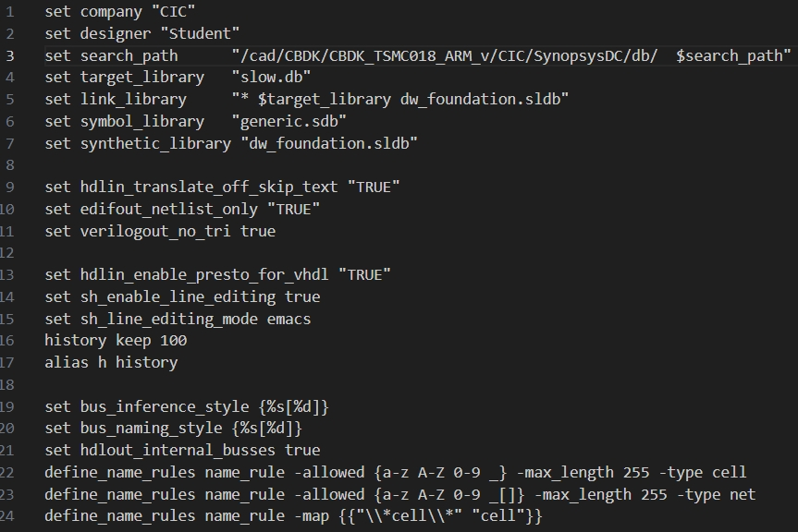
synopsys_dc.setup的撰寫 全貌
路徑要對!!，圖片上是錯的

Slide 9
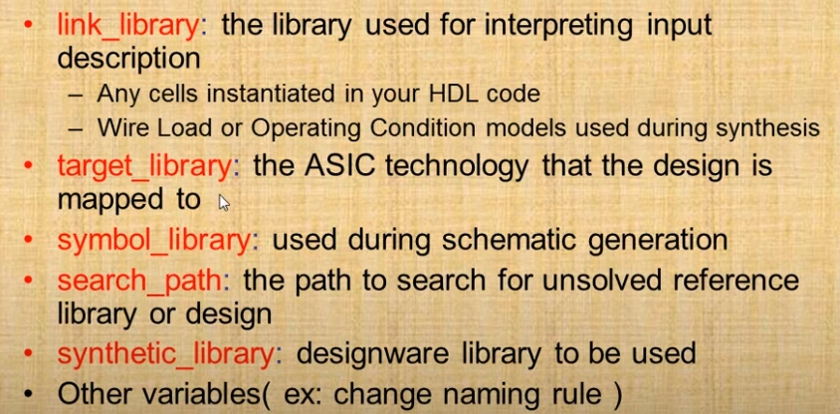
裡面定義什麼

Slide 10
2.1 用gui介面操作design compiler
終端機輸入: Rdv 開啟gui介面

Slide 11
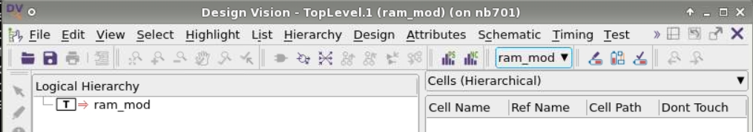
步驟:
0.隨便一個terminal 打開DC: Rdv
1. 先在終端機中吃進去你的Synopsys_dc.set up
uplevel #0 source synopsys_dc.setup
2.File -> Read -> 你的.v檔
read_file –format Verilog DP_Ram.v
3. 選擇你的top module : ram_mod
current_design ram_mod

Slide 12
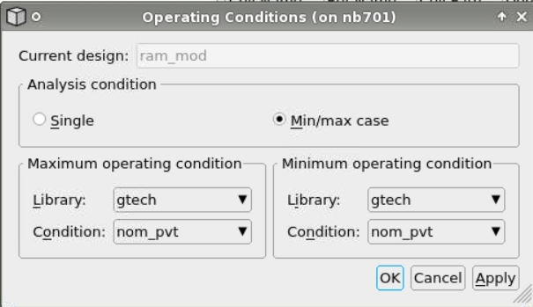
步驟:
4.終端機輸入link (確保有吃到你的lib)
5.設定setup time/ hold time:
Attributes -> Operating Environment -> Operating Condition -> Min/max case
set_operating_conditions –min_library gtech –min nom_pvt –max_library gtech –max nom_pvt
22
Setup time
Hold time

Slide 13
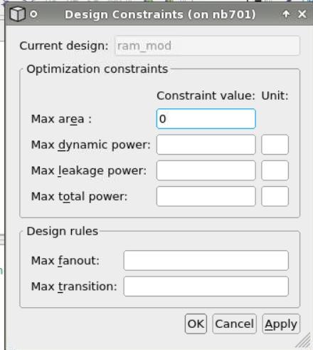
步驟:
6. 設定Area Constraint: 希望最大面積越小越好，因此設為0
Attributes -> Operating Constraints -> Design Constraints
set_max_area 0

Slide 14
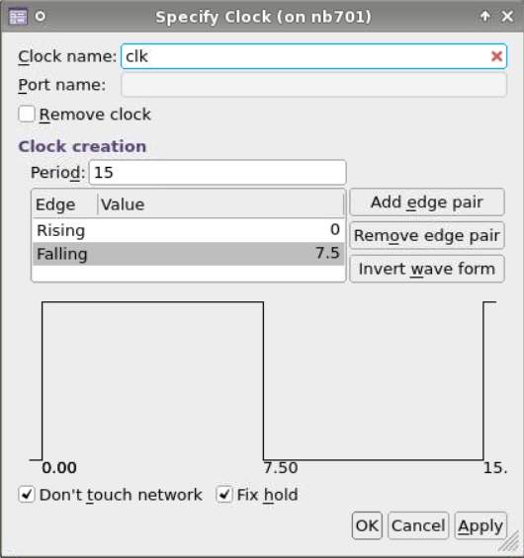
步驟:
7. 設定時脈 : Attributes -> Specify Clock
clock 名稱
可根據後面的timing log 調小
create_clock –name “clk” –period 15 –waveform { 0 7.5 } { clk }
set_dont_touch_network [ find clock clk ]
set_fix_hold [ find clock clk ]
都打勾

Slide 15
步驟:
8. 設定時脈2 : 在終端機輸入
set_clock_uncertainty 0.1 [get_clocks clk]
set_dont_use slow/CLK*
set_dont_use fast/CLK*
set verilogout_no_tri true
set_fix_multiple_port_nets –all –buffer_constants

Slide 16
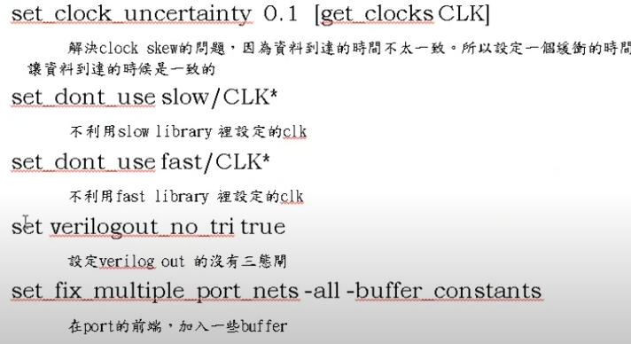
步驟:
8. 設定時脈2 :
如果前面沒有用到slow/fast lib
可能就會有error
別理他

Slide 17
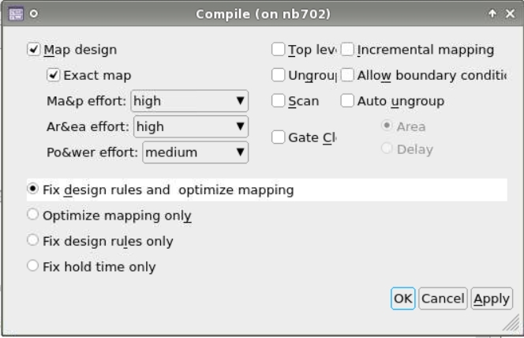
步驟:
9. Compile : Design -> Compile Design
compile –exact_map –map_effort high –area_effort high
代表合成時的優先順序，越high代表越重視，出來就越小

Slide 18
步驟:
10.存檔&輸出檔案的log
write_sdc sdc_DP_Ram.sdc
write -format ddc -hierarchy -output “DP_Ram_syn.ddc"
write_sdf -version 1.0 DP_Ram_syn.sdf
write -format verilog -hierarchy -output DP_Ram_syn.v
report_area > area.log
report_timing > timing.log
report_qor > DP_Ram_syn.qor

Slide 19
2.2 用.tcl檔案使用DC

Slide 20
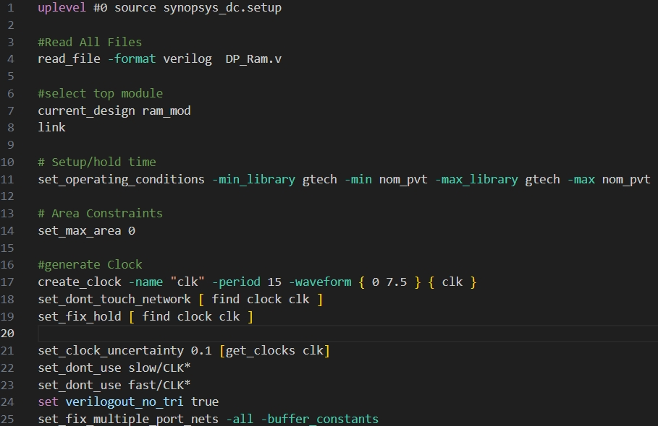
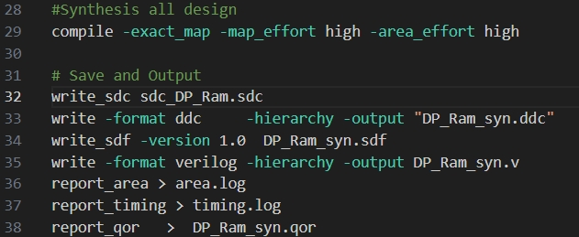
步驟
將前幾頁的藍色指令組成.tcl檔案
輸入指令 : Rdv –f dy_syn.tcl
全貌:

Slide 21
3. Gate-Level 合成

Slide 22
準備的檔案
你的電路檔(gate-level code) : 由DC生出來的檔案(DP_Ram_syn.v)
你的測試檔(testbench)
.sdf檔案: 由前面DC生出來的
記錄了標準單元的的delay

Slide 23


關於testbench 的撰寫
加上關於SDF的定義
要讓tb可以同時給 RTL模擬 和 合成後模擬(Gate-level模擬)使用
“ ”裡面是.sdf檔的路徑
$sdf_annotate(sdf檔路徑, 檔案的名稱)

Slide 24
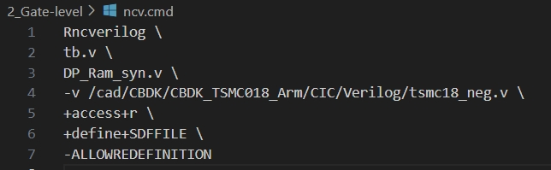
用.cmd直接執行 法1: NC-verilog合成
為什麼要用.cmd: 懶惰好用
編輯ncv.cmd
到ncv.cmd的資料夾: source ncv.cmd
上面有:
你的tb
你的gate-level 電路
製程檔案的路徑

Slide 25
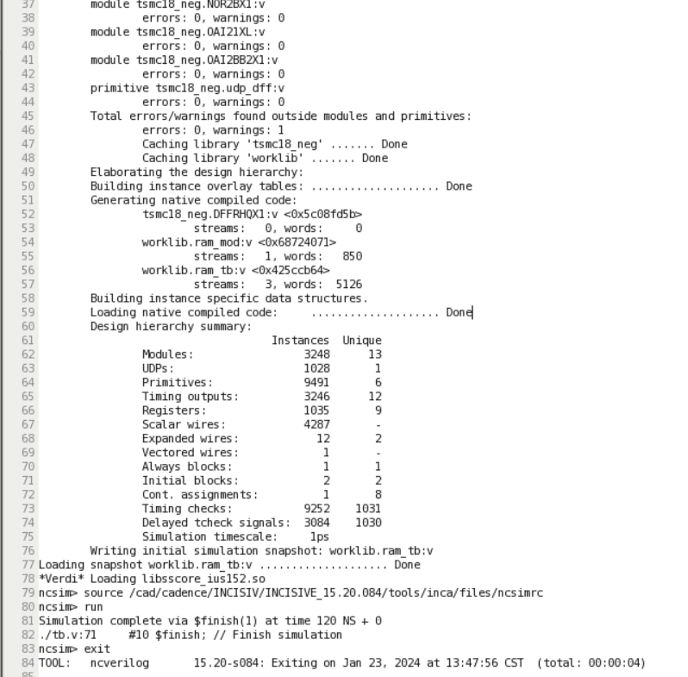
用.cmd直接執行1: NC-verilog結果

Slide 26
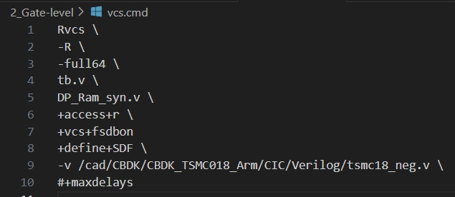
用.cmd直接執行 法2: VCS合成
為什麼要用.cmd: 懶惰好用
編輯vcs.cmd
到vcs.cmd的資料夾: source vcs.cmd
上面有:
你的tb
你的gate-level 電路
製程檔案的路徑

Slide 27
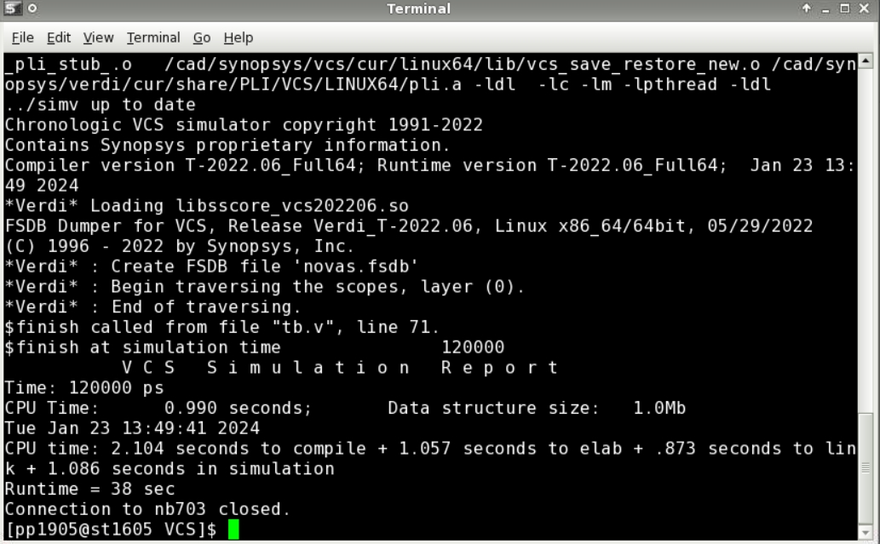
用.cmd直接執行 法2: VCS結果

Slide 28
4. APR
Auto Placing & Routing

Slide 29
基本APR流程
Design setup
FloorPlan
Placement
CTS
Routing
DFM
Output File

Slide 30
Design Setup:
最一開始的基本環境設定，創一個 ICC 內的Library，並讀入需要用到的相關製程檔案，以及讀入合成時產生的 gate level netlist 檔等。
需要的檔案:
1.Synopsys_dc.setup (與前面用的一樣)
2.DP_Ram_syn.v (gate-level的電路檔)

Slide 31
Design Setup: 創建一個library
所需要的庫:
1. technology Library:
Technology File(.tf) : tsmc18_CIC.tf
RC Model File (TLUplus) : t18.tluplus
2. reference Library:
Cell Library : tsmc18_fram
IO Pad Lib : tpz973gv
Bounding Pad Lib : tpb973gv

Slide 32
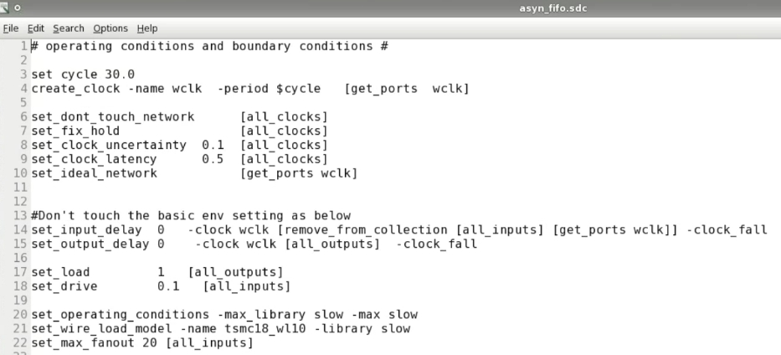
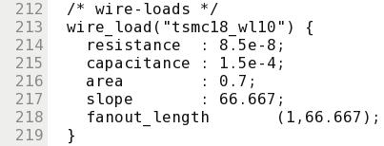
合成前準備-編輯.sdc檔
注意clock CYCLE要和tb中的一樣
Set_wire_load_model:
去/cad/CDBK/CDBK_TSMC018_Arm_v4.0/CIC/SynopsysDC/lib/你的targetlibray 的.lib檔案中找你要的wire_load

